Slide 1
Лабораторная работа № 7 Нейронные сети

Slide 2
Бизнес-задача
Рассмотрим задачу распознавания рукописных цифр.

Slide 3
Бизнес-задача
Какими данными мы можем располагать?

Slide 4
Набор данных MNIST*
Рассмотрим задачу распознавания рукописных цифр на примере набора данных MNIST.
MNIST состоит из 70 000 полутоновых черно-белых изображений размера 28х28, содержащих одну рукописную цифру. Набор данных разделен на обучающую (60 000 изображений) и тестовую выборку (10 000 изображений).
Интенсивность каждого пикселя изображения меняется в диапазоне от 0 до 255 (где 0 - белый, а 255 - черный).
* http://yann.lecun.com/exdb/mnist

Slide 5
Предобработка данных
Будем рассматривать каждое изображение как объект с 784 стандартизованными на [0,1] признаками.
import numpy as np import idx2numpy X_train = idx2numpy.convert_from_file('train-images.idx3-ubyte') y_train = idx2numpy.convert_from_file('train-labels.idx1-ubyte') X_test = idx2numpy.convert_from_file('t10k-images.idx3-ubyte') y_test = idx2numpy.convert_from_file('t10k-labels.idx1-ubyte') X_train = np.reshape(X_train, (60000, 784)) X_test = np.reshape(X_test, (10000, 784)) X_train / 255.0 X_test / 255.0

Slide 6
Нейронные сети
Для решения задачи распознавания рукописных цифр построим с помощью искусственной нейронной сети классификатор, который возвращает в качестве значения класса значение распознанной цифры.

Slide 7
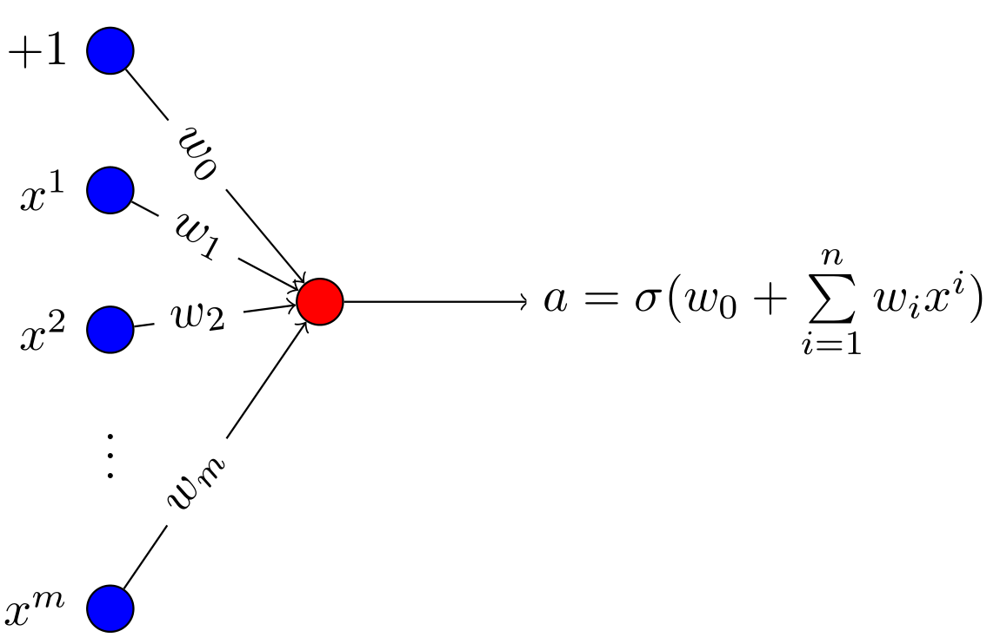
Однослойные нейронные сети
входной
слой
выходной
слой
функция активации
нейрон

Slide 8
Примеры функции активации
$σ\left(x\right)=x$ – линейная функция
$σ\left(x\right)=\left\{\begin{aligned}0, если x<0 \\ 1, если x≥0\end{aligned}\right.$ – пороговая функция Хевисайда
$σ\left(x\right)=\frac{1}{1+e^{−x}}$ – логистическая функция
$σ\left(x\right)=\tanh\left(x\right)=\frac{2}{1+e^{−2x}}−1$ – гиперболический тангенс
$σ\left(x\right)=e^{{−x}^{2}}$– гауссова функция
$σ_{j}\left(x\right)=\frac{e^{x_{j}}}{\sum_{k=1}^{K}{e^{x_{k}}}},∀j=\overline{1,K}$ – функция softmax

Slide 9
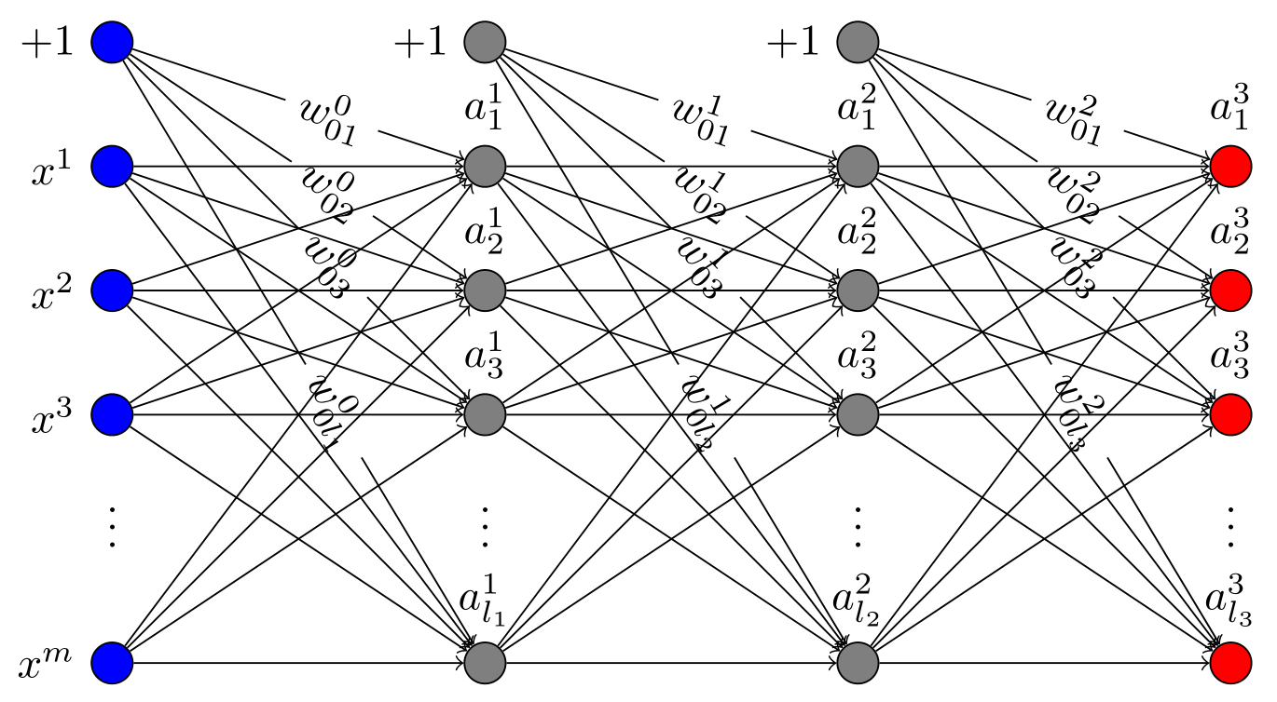
Многослойные нейронные сети
входной слой
скрытые слои
выходной слой

Slide 10
Обучение нейронной сети
Для обучения классификатора (нахождения оптимальных значений всех весов $w\begin{matrix}r \\ ij\end{matrix}$) с помощью нейронной сети необходимо задать:
топологию сети со всеми функциями активации;
функцию потерь классификации.

Slide 11
Обучение нейронной сети
Для обучения нейронной сети обычно используется метод обратного распространения ошибки (backpropagation).

Slide 12
Метод обратного распространения ошибки
Используя обучающую выборку ${(x_{i}^{1},…,x_{i}^{l_{0}},y_{i}^{1},…,y_{i}^{l_{p}})}_{i=1}^{n}$, найдем для заданной сети оптимальные значения весов $w\begin{matrix}r \\ kj\end{matrix}$.
$$\frac{1}{2}\sum_{i=0}^{n}{\sum_{j=0}^{l_{3}}{{\left(a\begin{matrix}3 \\ j\end{matrix}(x_{i})−y_{i}^{j}\right)}^{2}}}→\min_{w}$$

Slide 13
Метод обратного распространения ошибки
$$a\begin{matrix}3 \\ i\end{matrix}=σ\begin{matrix}3 \\ i\end{matrix}\left(\sum_{j=0}^{l_{2}}{w\begin{matrix}2 \\ ji\end{matrix}a\begin{matrix}2 \\ j\end{matrix}}\right),∀i=\overline{1,l_{3}};$$
$$a\begin{matrix}2 \\ i\end{matrix}=σ\begin{matrix}2 \\ i\end{matrix}\left(\sum_{j=0}^{l_{1}}{w\begin{matrix}1 \\ ji\end{matrix}a\begin{matrix}1 \\ j\end{matrix}}\right),∀i=\overline{1,l_{2}};$$
$$a\begin{matrix}1 \\ i\end{matrix}=σ\begin{matrix}1 \\ i\end{matrix}\left(w\begin{matrix}0 \\ 0i\end{matrix}+\sum_{j=1}^{m}{w\begin{matrix}0 \\ ji\end{matrix}x^{j}}\right)=σ\begin{matrix}1 \\ i\end{matrix}\left(\sum_{j=0}^{l_{0}}{w\begin{matrix}0 \\ ji\end{matrix}a\begin{matrix}0 \\ j\end{matrix}}\right),∀i=\overline{1,l_{1}}.$$

Slide 14
Метод обратного распространения ошибки
Зафиксируем объект $x_{i}$.
$$J(w)≔\frac{1}{2}\sum_{j=0}^{l_{3}}{{\left(a\begin{matrix}3 \\ j\end{matrix}(x_{i})−y_{i}^{j}\right)}^{2}}→\min_{w}$$
$$\frac{∂J(w)}{∂a\begin{matrix}3 \\ k\end{matrix}}=a\begin{matrix}3 \\ k\end{matrix}\left(x_{i}\right)−y_{i}^{k}=ε\begin{matrix}3 \\ k\end{matrix}$$
$$\frac{∂J(w)}{∂a\begin{matrix}2 \\ k\end{matrix}}=\sum_{j=0}^{l_{3}}{\left(a\begin{matrix}3 \\ j\end{matrix}−y_{i}^{j}\right){\left(σ\begin{matrix}3 \\ j\end{matrix}\right)}^{′}w\begin{matrix}2 \\ kj\end{matrix}}=\sum_{j=0}^{l_{3}}{ε\begin{matrix}3 \\ j\end{matrix}{\left(σ\begin{matrix}3 \\ j\end{matrix}\right)}^{′}w\begin{matrix}2 \\ kj\end{matrix}}=ε\begin{matrix}2 \\ k\end{matrix}$$
$$\frac{∂J(w)}{∂a\begin{matrix}1 \\ k\end{matrix}}=\sum_{j=0}^{l_{2}}{\frac{∂J(w)}{∂a\begin{matrix}2 \\ j\end{matrix}}∙\frac{∂a\begin{matrix}2 \\ j\end{matrix}}{∂a\begin{matrix}1 \\ k\end{matrix}}}=\sum_{j=0}^{l_{2}}{ε\begin{matrix}2 \\ j\end{matrix}∙{\left(σ\begin{matrix}2 \\ j\end{matrix}\right)}^{′}w\begin{matrix}1 \\ kj\end{matrix}}=ε\begin{matrix}1 \\ k\end{matrix}$$

Slide 15
Метод обратного распространения ошибки
$$\frac{∂J(w)}{∂w\begin{matrix}r \\ kj\end{matrix}}=\frac{∂J(w)}{∂a\begin{matrix}r+1 \\ j \end{matrix}}∙\frac{∂a\begin{matrix}r+1 \\ j \end{matrix}}{∂w\begin{matrix}r \\ kj\end{matrix}}=ε\begin{matrix}r+1 \\ j \end{matrix}{\left(σ\begin{matrix}r+1 \\ j \end{matrix}\right)}^{′}a\begin{matrix}r \\ k\end{matrix}\left(x_{i}\right),$$
$∀r=\overline{0,2}, k=\overline{0,l_{r}},j=\overline{0,l_{r+1}}$.

Slide 16
Метод обратного распространения ошибки
function Backpropagation(${\left(l_{0},l_{1},…,l_{p}\right),(x_{i}^{1},…,x_{i}^{l_{0}},y_{i}^{1},…,y_{i}^{l_{p}})}_{i=1}^{n}$,$η$, $λ$)
1) Инициализировать веса $w\begin{matrix}r \\ kj\end{matrix}$ для всех $r=\overline{0,p−1}, k=\overline{0,l_{r}},j=\overline{0,l_{r+1}}$
2) $a_{0}^{r}=1$ для всех $r=\overline{0,p−1}$
3) $repeat$
4) выбрать случайным образом $x_{i}$ из обучающей выборки
5) $a_{j}^{0}=x_{i}^{j}$ для всех $j=1,…,l_{0}$; $a\begin{matrix}r \\ j\end{matrix}=σ\begin{matrix}r \\ j\end{matrix}\left(\sum_{k=0}^{l_{r−1}}{w\begin{matrix}r−1 \\ kj \end{matrix}a\begin{matrix}r−1 \\ k \end{matrix}}\right)\text{для всех} r=\overline{1,p} и j=\overline{1,l_{r}}$
6) $ε\begin{matrix}p \\ j\end{matrix}=a\begin{matrix}p \\ j\end{matrix}−y_{i}^{j}$ $\text{для всех} j=\overline{1,l_{p}}$; $J_{i}=\sum_{j=1}^{l_{p}}{{\left(ε\begin{matrix}p \\ j\end{matrix}\right)}^{2}}$
7) $ε\begin{matrix}r \\ j\end{matrix}=\sum_{k=0}^{l_{r+1}}{ε\begin{matrix}r+1 \\ k \end{matrix}{\left(σ\begin{matrix}r+1 \\ k \end{matrix}\right)}^{′}w\begin{matrix}r \\ jk\end{matrix}} \text{для всех} r=p−1,…,1 и j=\overline{0,l_{r}}$
8) $w\begin{matrix}r \\ kj\end{matrix}=w\begin{matrix}r \\ kj\end{matrix}−ηε\begin{matrix}r+1 \\ j \end{matrix}{\left(σ\begin{matrix}r+1 \\ j \end{matrix}\right)}^{′}a\begin{matrix}r \\ k\end{matrix} \text{для всех }r=\overline{0,p−1}, k=\overline{0,l_{r}},j=\overline{0,l_{r+1}}$
9) until не выполнен критерий останова

Slide 17
Нейронные сети (DAAL)
Задание топологии нейронной сети:
from daal.algorithms.neural_networks import training, prediction, initializers, layers from daal.algorithms.neural_networks.layers import fullyconnected, loss from daal.algorithms.neural_networks.initializers import uniform from daal.algorithms.neural_networks.layers.loss import softmax_cross def configureNet(): # топология 1-слойной нейронной сети с softmax функцией активации topology = training.Topology() fullyConnectedLayer = layers.fullyconnected.Batch(10) # выходной слой состоит из 10 нейронов fullyConnectedLayer.parameter.weightsInitializer = initializers.uniform.Batch(-0.01, 0.01) # инициализация весов связей при fullyConnectedLayer.parameter.biasesInitializer = initializers.uniform.Batch(-0.1, 0.1) #помощи равномерного распределения topology.push_back(fullyConnectedLayer) softmaxCrossEntropyLayer = layers.loss.softmax_cross.Batch() # функция потерь - перекрестная энтропия topology.push_back(softmaxCrossEntropyLayer) for index in range(topology.size()-1): topology.get(index).addNext(index + 1) #задание последовательности слоев в сети return topology

Slide 18
Нейронные сети (DAAL)
Обучение нейронной сети:
from daal.algorithms import optimization_solver def trainModel(trainingData, trainingGroundTruth): net = training.Batch() net.initialize(trainingData.getDimensions(), configureNet()) net.input.setInput(training.data, trainingData) net.input.setInput(training.groundTruth, trainingGroundTruth) # использование стохастического градиентного спуска для обучения сети sgdAlgorithm = optimization_solver.sgd.Batch(fptype=np.float32) sgdAlgorithm.parameter.nIterations = 300 # максимальное число итераций net.parameter.optimizationSolver = sgdAlgorithm return net.compute().get(training.model).getPredictionModel_Float32()

Slide 19
Нейронные сети (DAAL)
Тестирование обученной нейронной сети:
def testModel(predictionModel, predictionData): net = prediction.Batch() net.input.setModelInput(prediction.model, predictionModel) net.input.setTensorInput(prediction.data, predictionData) return net.compute()

Slide 20
Полносвязные нейронные сети (Scikit-learn)
from sklearn.neural_network import MLPClassifier mlp = MLPClassifier(hidden_layer_sizes=(100,100), # создание полносвязной нейронной сети с двумя скрытыми слоями размера 100 activation='identity', # использование линейной функции активации для всей сети alpha=0.0, # коэффициент $L_{2}$-регуляризатора solver='sgd', # для обучения сети используется стохастический градиентный спуск max_iter=300, # максимальное число итераций batch_size=200, # количество объектов, рассматриваемых в течение одной итерации tol=1e-4, # точность решения. learning_rate_init=0.001, # темп обучения random_state=10, # начальное состояние генератора случайных чисел verbose=True) # отображение состояния вычислений mlp.fit(trainX, trainY)

Slide 21
Сравнение результатов и производительности
Нейронная сеть | Функция активации | DAAL |  |  | Scikit-learn
 |  | Точность |  | Время, с | Точность |  | Время, с
 |  | Обучающая выборка | Тестовая выборка |  | Обучающая выборка | Тестовая выборка
2-слойная (100/10) | линейная | 0.899 | 0.904 | 5.87 | 0.929 | 0.919 | 56.95
 | логистическая | 0.868 | 0.880 | 5.74 | 0.99997 | 0.979 | 137.20
3-слойная (100/100/10) | линейная | 0.893 | 0.895 | 5.75 | 0.924 | 0.914 | 44.67
 | логистическая | 0.757 | 0.763 | 5.71 | 1.000 | 0.980 | 113.28
4-слойная (100/100/100/ 10) | линейная | 0.889 | 0.890 | 5.91 | 0.922 | 0.915 | 27.57
 | логистическая | 0.356 | 0.352 | 5.94 | 0.99998 | 0.976 | 108.51
Notes:
Входные параметры алгоритмов совпадают:
solver='sgd',max_iter=300, batch_size=200, tol=1e-4, learning_rate_init=0.1.

Slide 22
Практическое задание
1. Сравните точность классификации нейронной сети с различными нелинейными функциями активации с точностью классификации нейронной сети с линейной функцией активации.
2. Для двуслойной нейронной сети с фиксированной функцией активации постройте график зависимости времени обучения нейронной сети и точности классификации от количества нейронов в скрытом слое сети.
3. Постройте график зависимости времени обучения нейронной сети и точности классификации от количества скрытых слоев (все скрытые слои одинакового размера) для многослойной нейронной сети с фиксированной функцией активации.

Slide 23
Практическое задание
4. Реализуйте в Python метод обратного распространения ошибки. Сравните различные показатели работы реализованного метода с алгоритмами обучения нейронных сетей в DAAL и Scikit-learn :
а) найденные веса связей
б) значение функции потерь для найденных весов
в) время обучения нейронной сети
г) точность построенных классификаторов

